Slide 1
Python与其他语言的不同
（从算法设计角度考虑）
动态类型
数据存储与内存的使用
方便、高效的高级数据结构
内置的运算符与函数（如in，sort，count等）
丰富的内置模块（random，time等），且使用方便
面向对象

Slide 2
标识符(identifier)
标识符是大小写敏感的。
标识符的语义类似于java中的引用变量和C++中的指针变量
标识符可以赋给一个特殊的对象None，类似于Java和C++中的null
Python是一个动态类型语言，不需要事先说明标识符的数据类型。标识符可以在任何时刻关联任意类型的对象。虽然标识符不需要说明类型，但是与它关联的对象却是有确定的类型的。
标识符一般不取Python中的保留字

Slide 3
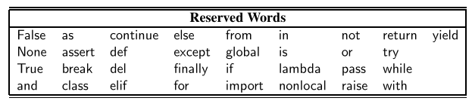
Python中的保留字

Slide 4
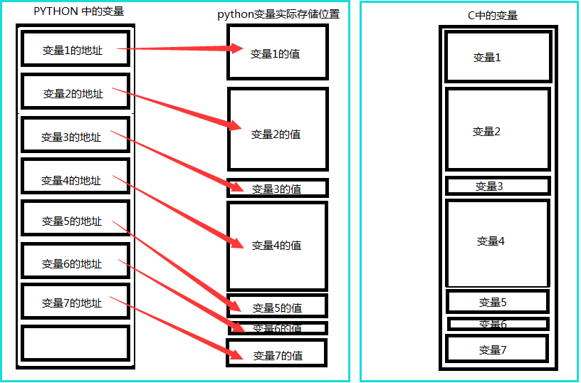
python的引用语义和C语言值语义在内存中的存储情况

Slide 5
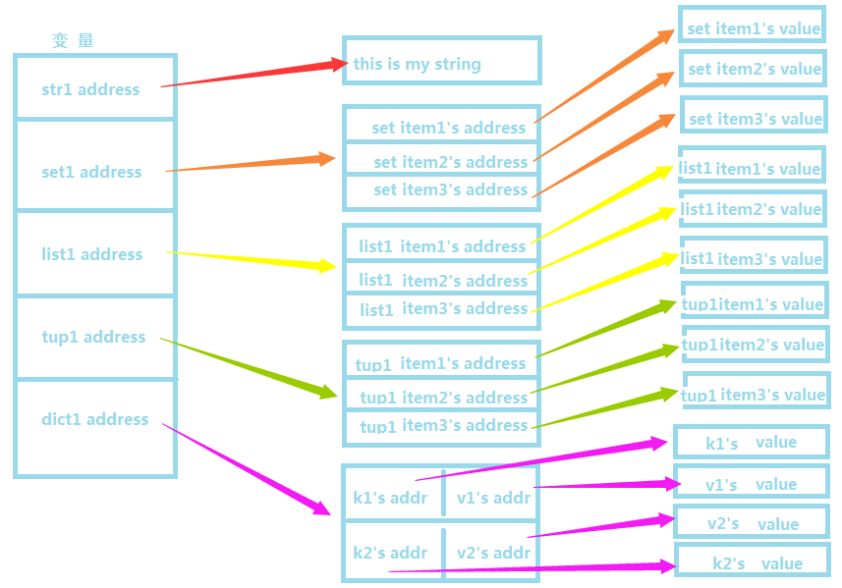

Slide 6
赋值与拷贝
赋值语句的作用是建立标识符对对象的引用
将标识符赋值给另一个标识符时，不会开辟新的内存空间，它只是复制了对已有对象的引用
支持链式赋值
支持同时赋值
支持 +=、*=、…这样的运算符
支持条件赋值

Slide 7
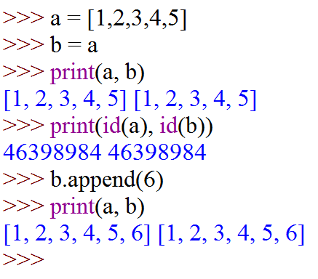
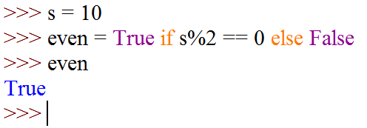
赋值的例子
条件赋值的例子

Slide 8
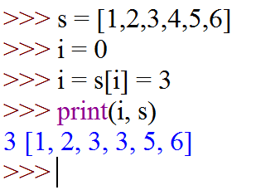
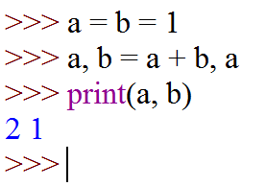
链式赋值的例子
赋值是从右向左顺序完成的
同时赋值的例子
赋值是各自独立完成的

Slide 9
赋值与拷贝–续
浅拷贝之所以称为浅拷贝，是它仅仅只拷贝了一层
深拷贝拷贝了对象的所有元素，包括多层嵌套的元素

Slide 10
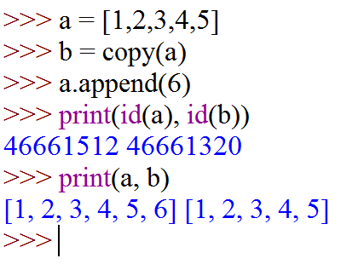
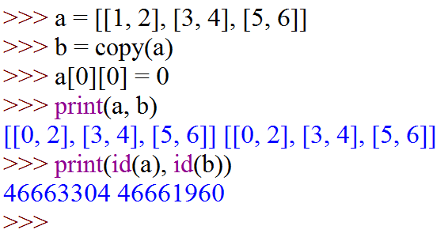
浅拷贝的例子
浅拷贝的例子
使用copy和deepcopy前，需要from copy import *

Slide 11
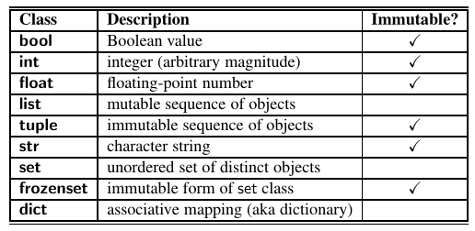
Python内置数据类型
Python为每个内置的类提供了一组操作函数，以对象方法的形式调用

Slide 12
布尔(bool)类
该类只有两个实例，用文字表示的常量True和False。默认构造函数bool( )返回False
允许通过使用bool(para)来从非布尔类型创建一个布尔值。
如bool函数的参数是数字表达式，其计算的结果为零时布尔值为False，非零时为True。
若以序列和其他容器类型作为参数，如字符串和列表，为空时布尔值为False，非空时为True。

Slide 13
数值类 -- 整型(int)类:
对于整型类，系统根据其值的大小自动选择内部表示
整型的构造函数，int( )，返回一个默认为0的值。
构造函数可以用来构造一个基于另一个类型现有值的整型值。例如 int(3.14)产生的值为3
构造函数也可以用来分析一个被假定为表示整型值的字符串。例如，int(‘123') 产生该字符串表示的整型值123。

Slide 14
数值类 -- 浮点型(float)类:
使用固定精度表示形式。其精度更类似于java和C++的双精度浮点数整型的构造函数
形如float( )的构造函数的返回值为0。
当给定参数时，构造函数尝试返回等价的浮点值。例如，调用float(2)返回浮点值2.0。
若构造函数的参数是一个字符串，如float( ‘3.14’)返回浮点值3.14
浮点数的表示精度可由round()函数来指定。如：round ( ‘3.1415926’, 2)返回浮点值3.14

Slide 15
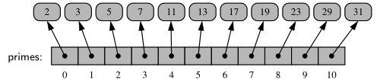
序列类型 – 列表(list)类
列表实例用来存储有序序列的对象。
列表的元素可以是任意对象（包括None对象）。
一个长度为N的列表中的元素的索引从0到N−1。
Python使用字符‘[’和‘]’作为列表文字的界定符，例如：primes = [2,3,5,7,11,13,17,19,23,29,31]。‘[ ]’本身是一个空的列表。

Slide 16
序列类型 – 列表(list)类-续
可变长度、异构、任意嵌套
list( )构造函数默认产生空列表。list函数的参数是任何可以接受的可迭代类型，用于产生新的列表实例。
列表可以进行基于下标的操作（与C中数组类似）
在概念上，可以将列表视为广义表数据结构
在很多情况下，列表可以替代链表

Slide 17
序列类型 -- 元组(tuple)类:
元组类提供了一个序列的不可变版本，因此它的实例有一个内部表示，可能比列表更精简。
Python使用‘[ ]’符号来界定一个列表，圆括号来界定一个元组，‘( )’是一个空元组。
有一个重要的微妙之处。为了表示元组的长度，必须在括号内元素的后面放置逗号，如 (17,) 是一个单元素元组。
这种做的原因是，如果没有后面的逗号，表达式（17）将被看作是一个简单的带括号的数值表达式。

Slide 18
序列类型 –字符串类(str)类:
str类是专门设计用来有效地代表一个基于Unicode国际字符集的不可变的字符序列。
字符串比列表和元组具有更紧凑的内部表示形式。
字符串常量可以用单引号括起来，如’hello’，或双引号，如“hello”。
使用反斜杠作为一种所谓的转义字符。

Slide 19
集合(set)类
集合类代表了集合的数学概念，即元素集合，没有重复，这些元素没有固有的顺序。
相对于列表，使用集合的主要优点是它有一个高度优化的方法来检查特定元素是否包含在集合中。这是基于称为哈希表的数据结构。
集合元素不维护任何的特定顺序。
只有不可变类型的实例可以被添加到一个集合中。因此，诸如整数、浮点数和字符串之类的对象有资格成为集合的元素。
Python使用花括号{和}作为集合的边界符

Slide 20
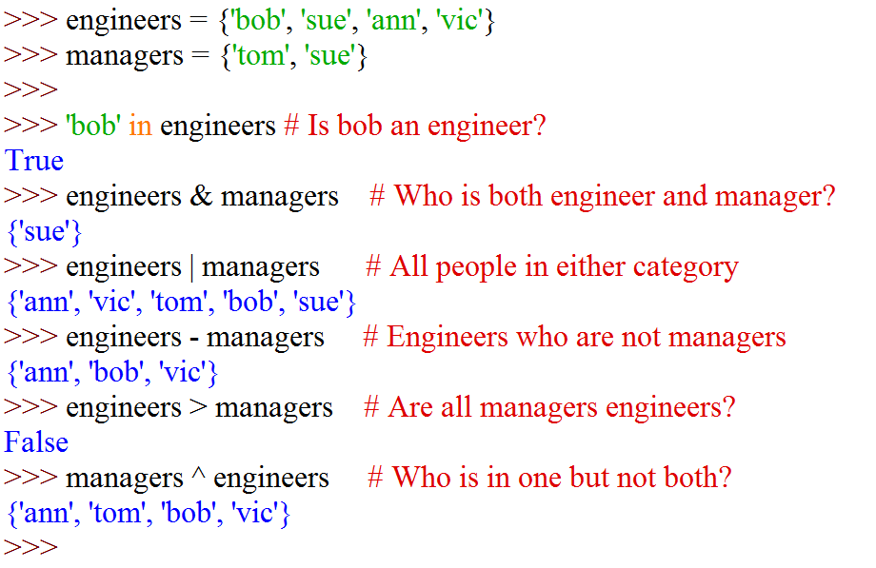

Slide 21
字典(dict)类
字典类代表了一组不同的键到对应值的映射。
字典使用花括号作为界定符
{ } 会产生了一个空字典。一个空的字典是用逗号分隔的一系列关键值对表示。例如，字典{ ‘one’ : 1 , ‘two’ : 1, ‘three’:3 }将’one’、’two’、’three’分别映射为1、2、3
字典类的构造函数可以接受一系列键值对作为参数，如dict([[‘one’,1] ,[‘two’,1],[ ‘three’,3 ]])

Slide 22
Python的控制结构
所有控制结构的共同点是使用了Python中用于定义代码块的语法。
使用字符 : 分隔作为控件结构的体的代码块的开头。
如果体可以表示为一个单独的可执行语句，那么它可以放在冒号的右边同一行上。体更典型的是在冒号后面排版成一块缩进的左对齐的一个块。
Python依赖缩进的级别来指定该代码块或嵌套的代码块的范围。
循环控制结构中break和continue语句的作用同C++。

Slide 23
Python的控制结构 -- 条件判断
if first_condition:
first_body
elif second_condition:
second_body
elif third_condition:
third_body
else :
fourth_body

Slide 24
Python的控制结构 -- While循环
while condition:
body
在列表data中找一个其值为x的元素或到达列表的尾端
j = 0
while j < len(data) and data[j] != x :
j += 1

Slide 25
Python的控制结构 -- For循环
for element in iterable:
body
在一个列表data中查找最大值
biggest = data[0] # as we assume nonempty list
for val in data:
if val > biggest:
biggest = val

Slide 26
Python的控制结构 -- For循环 – 续
基于索引的 For循环
在一个列表data中查找最大值元素的下标
bigIndex = 0
for j in range(len(data)):
if data[j] > data[bigIndex]:
bigIndex = j

Slide 27
Python中的函数
在函数定义的第一行，开始的关键字def作为函数定义的标记，后面跟着的标识符作为函数的名字，圆括号中说明函数期望接收的参数及其数量
Python是动态类型语言，因此Python函数定义中参数和返回值（如果有的话）的无需定义类型。
函数定义的其余部分称为函数体。与Python中的控制结构一样，函数体通常表示为缩进的代码块。
函数内的return语句用于指示函数应立即停止执行，并且返回给调用方一个（或多个）表达式值。如果返回语句中没有显式给出参数，则自动返回None。

Slide 28
函数的使用方式（返回一个值）
def add( a, b ): # 返回a+b
return a+b
print(add(2, 3))
函数的使用方式（返回多个值）
def add( L ):
return sum(L), len(L)
print(add([1, 2, 3, 4, 5]))

Slide 29
Python中的函数 - 续
在函数的上下文中，用于描述预期参数的标识符称为形参，调用函数的时发送的对象是实参。Python中的参数传递遵循标准赋值语句的语义。
形参可以视为实参的别名，所以函数体可以通过改变其状态的方式与参数对象进行交互。
参数是否是不可变类型，将影响实参的状态
函数定义中可以指定参数的缺省值
以*开始的形参可以对应数量不定的实参

Slide 30
指定函数的缺省值
def add( L = [ ] ):
return sum(L), len(L)
print(add( )
print(add([1, 2, 3, 4, 5]))
函数的参数个数可以不定（参数是元组形式）
def add( *x ):
s = 0
for a in x: s += a
return s
print(add(1,2,3,4,5))

Slide 31
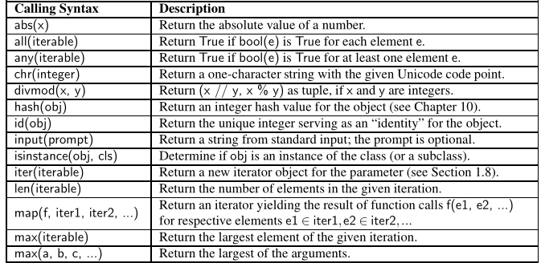
Python的内置(build in)函数

Slide 32
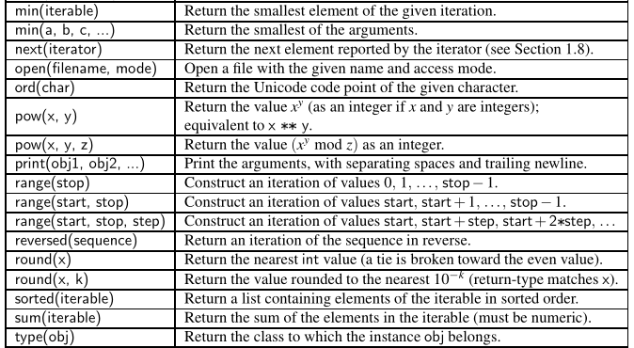
Python的内置(build in)函数 - 续

Slide 33
面向对象
Python从设计之初就已经是一门面向对象的语言，正因为如此，在Python中创建一个类和对象是很容易的。
python中一切皆为对象，类型的本质就是类
使用 class 语句来创建一个新类，class 之后为类的名称并以冒号结尾
Python 中实例化以类似函数调用方式实现
通过 __init__ 方法接收初始化的参数

Slide 34
面向对象 - 续
类的方法与普通的函数有一个特别的区别：它们必须有一个额外的第一个参数, 按照惯例它的名称是 self，用于表示实例本身。
使用点号 . 来访问对象的属性。
Python有一批内置的类属性和方法
Python的类可以继承、组合、派生、多态，操作符可以重载

Slide 35
定义一个向量类
class Vector : # 表示一个向量
def __init__(self, d) : # 创建向量
self._coords = d
……
def __add__(self, other): # 返回两个向量的和(+运算符重载)
if len(self) != len(other):
raise ValueError( 'dimensions must agree' )
result = Vector([ 0 for i in xrange(len(self._coords)) ])
# 建立一个内容是0的向量
for j in range(len(self._coords)) :
result._coords[j] = self._coords[j] + other._coords[j]
return result
……
def mode(self) : # 返回向量的模
return sum([x*x for x in self._coords])**0.5

Slide 36
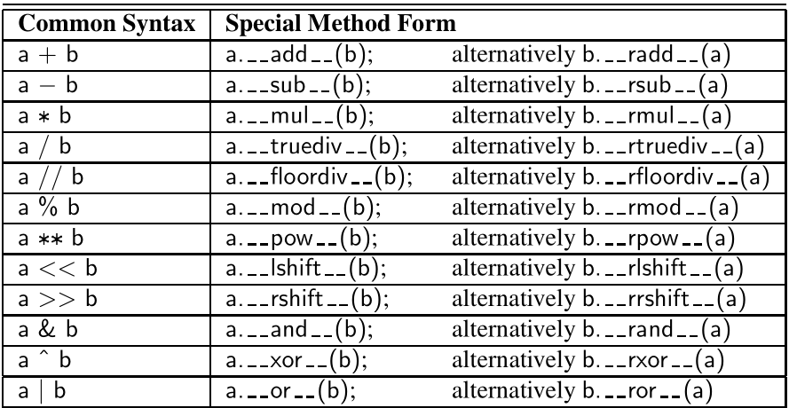
部分可重载的运算符

Slide 37
模块
模块(Module) 是一个 Python文件，以.py 结尾。
把相关的代码组织到一个模块里可以使得代码更好用，更易懂。
模块中可以定义函数，类和变量，模块里也能包含其他可执行的代码。调用模块可以视为执行模块名指定的文件。
模块可以独立调试。
模块的调用形式为：
import <模块名>
from <模块名> import *

Slide 38
使用模块的例子
[module1.py]
def add( a, b ):
return a+b
if __name__=="__main__":
print(add(2,3))
[module2.py]
def add( *x ):
s = 0
for a in x: s += a
return s
if __name__=="__main__":
print(add(1,2,3,4,5))

Slide 39
使用模块的例子
import module1
import module2
a, b, c, d = 2, 3, 4, 5
print(module1.add(a, b))
print(module2.add(a, b, c, d))

Slide 40
使用模块的例子
def add( *x ):
s = 0
for a in x: s += a
return s
if __name__=="__main__":
print(add(1,2,3,4,5))
from module2 import *
a, b, c, d = 2, 3, 4, 5
print(add(a, b, c, d))

Slide 41
提高编程效率的例子（以列表为例）
求1到100之和
产生20以内的所有可以被3整除的元素
求列表中其和等于指定数5的两个元素

Slide 42
将列表 a 中所有
负数移到所有正
数前边
求a和b两个集合
的交集
对列表a排序

Slide 43
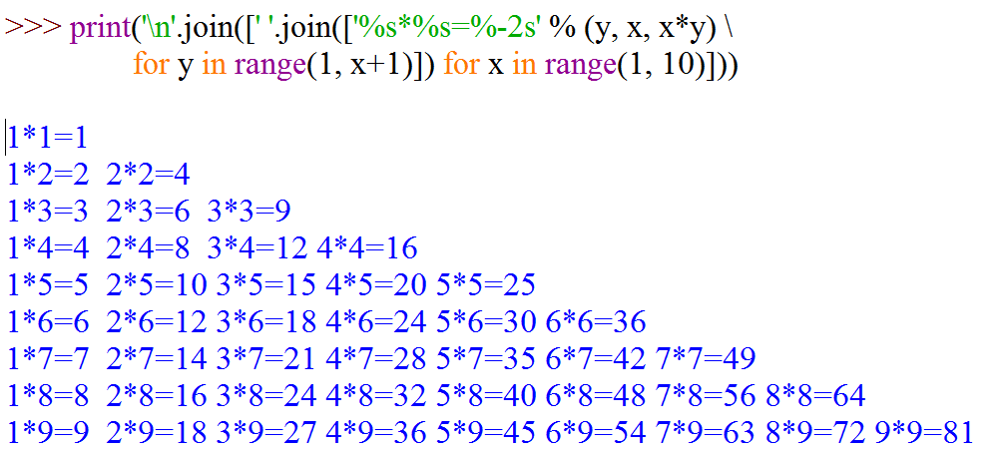
打印九九乘法表
print('\n'.join([' '.join(['%s*%s=%-2s' % (y, x, x*y) \
for y in range(1, x+1)]) for x in range(1, 10)]))

Slide 44
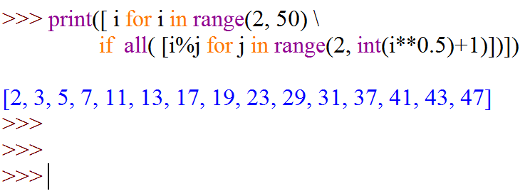
打印小于50的所有素数
print([ i for i in range(2, 50) \
if all( [i%j for j in range(2, int(i**0.5)+1)])])
注：all( ) 函数用于判断给定的可迭代参数 iterable 中的所有元素是否都为 TRUE（非0），如果是返回 True，否则返回 False。
print([x for x in range(2, 50) \
if not [y for y in range(2, x) if x % y == 0]])

Slide 45
快速排序
def QuickSort(L) :
if len(L) <= 1 : return L
return QuickSort( [ x for x in L[1:] if x < L[0] ] ) \
+ L[0:1] \
+ QuickSort( [ y for y in L[1:] if y >= L[0] ] )

Slide 47
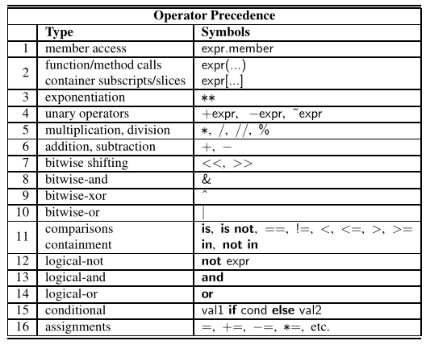
Python中的运算符和优先级

